Slide 1

CPU 性能分析与故障排查浅析
林伟波 (AI-Lab-工程)

Slide 2

目标
了解出现 CPU 性能问题的现象
掌握排查 CPU 性能问题的方法

Slide 3
目录
1. CPU 性能分析概述
1.1 性能分析
1.2 CPU性能参数
2. CPU性能问题分析与排查
2.1 CPU利用率
2.2 CPU行为分析
2.3 CPU行为采样
3. 总结

Slide 4
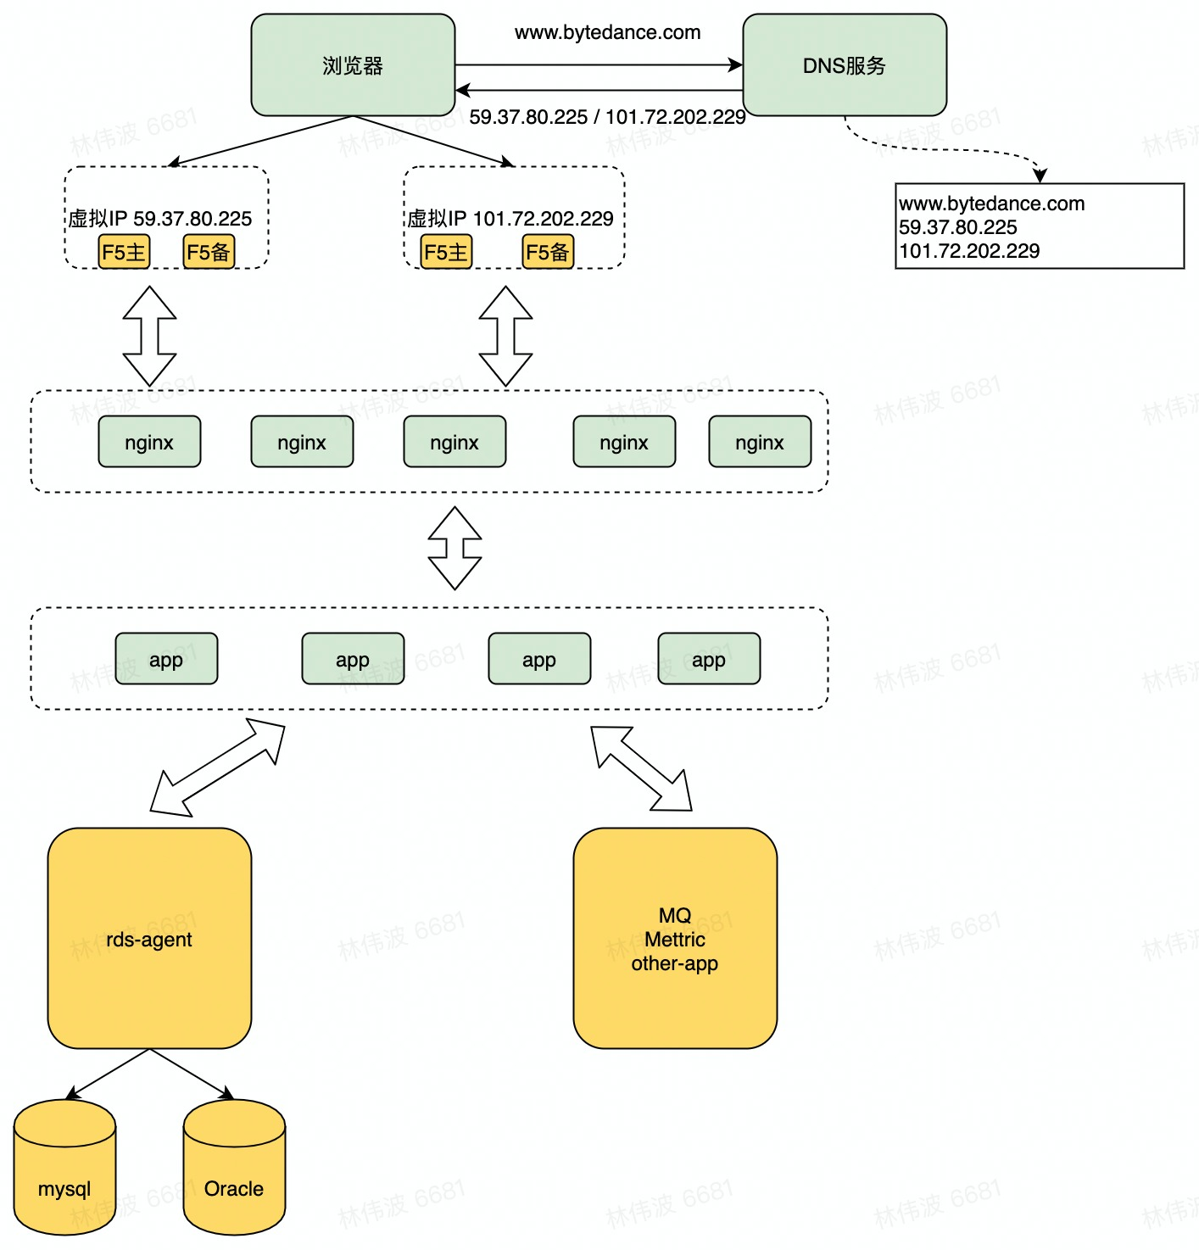
1.1 性能分析
性能分析
是一种动态程序分析的方法。通过收集程序运行时信息，
达到研究分析程序的行为，从而发现程序的性能瓶颈。
分析什么？
请求链路上的每一个节点运行时的状态和行为
状态：忙碌？空闲？
行为：忙碌什么？为什么空闲？

Slide 5
1.1 性能分析
什么时候做性能分析
系统性能评价 | 性能指标
用户视角 | 响应延迟 | 成功请求数 | 失败请求数
服务视角 | 响应延迟 最大并发连接数 | 吞吐量 资源利用率 | 稳定性 可恢复性
CPU
哪些因素影响性能指标？
IO
内存

Slide 6
1.2 CPU性能参数
如何判断CPU的好坏呢？
Intel® Xeon® Platinum 8260 Processor
核心越多越性能越好吗？

Slide 7
1.2 CPU性能参数
核心数：核心内部单元(控制器：指挥系统与其它部件沟通、寄存器：存放工作指令|运算数据|内存地址、运算器:算数|逻辑运算)，核心数越多能同时处理的工作越多；
线程：以前单核心单线程工作(工作流水线)，发现核心内部有空余资源没法用上。开多条流水线，这样就不会因为单个流水线下由于某个单元的耗时导致CPU利用率上不去（超线程技术）。内部单元在某个单元阻塞时，其它单元可以继续工作；
查看设备CPU性能参数: /proc/cpuinfo

Slide 8
1.2 CPU性能参数
主频：CPU在1秒内执行操作的次数
主频 = 外频 * 倍频
外频：系统总线的频率。交换数据的频率，系统内交换数据都以这个频率进行交换。各部件沟通频率（每隔一个时钟周期后交流一起）
倍频：CPU与其它部件沟通频率不变，但是每沟通一次CPU运算几次(batch)。独立运算次数（倍频）
为什么需要外频？
因为CPU和其它部件(内存)速度差异，导致不同步。CPU指令速度(2394MHz下0.4ns)，一次内存寻址需要100ns左右
主频的参数：基频 、睿频
基频：CPU运行的基础频率。平时CPU运行的基础状态，在保障性能的同时降低功耗
睿频：当任务增加时，只用基频不够，CPU会在可承受的范围内拉高倍频以提高主频(睿频)
睿频为什么只拉高倍频不拉外频呢？
提升外频不单单只提升CPU,其它部件也会被提升, 保险起见只拉倍频

Slide 9
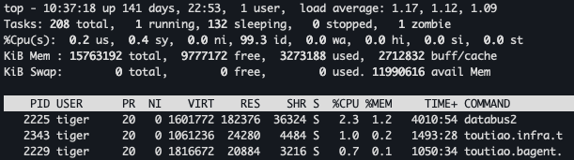
1.2 CPU性能参数
查看CPU的实时资源：top

Slide 10

2. CPU性能问题分析与排查
2.1 CPU利用率
2.2 CPU行为分析
2.3 CPU行为采样

Slide 11
2.1 CPU利用率
Case1
CPU忙碌吗？
为什么CPU不忙碌？
top -p + pid, 1
CPU的利用率没有打满?

Slide 12
2.1 CPU利用率
Case2
CPU忙碌吗？
CPU因为什么忙碌呢？
top -p, H
pstack + pid
如何确认每个线程都在忙什么呢？

Slide 13
2.1 CPU利用率
Case3
CPU过载吗？
CPU忙什么？
gdb, load average, top

Slide 14
2.1 CPU利用率
Load average
平均负载指单位时间内，系统处于 可运行态 和 不可中断状态 的平均task数（平均活跃task数）
可运行状态的task：正在使用 CPU 或者正在等待CPU的task
不可中断状态的task：正处于内核态关键流程中的task，且这些流程是不可被打断的, 如IO等待（磁盘、网络等）
In 1993, a Linux engineer found a nonintuitive case with load averages,
and with a three-line patch changed them forever from "CPU load averages”
to what one might call "system load averages."
CPU / 内存 / IO 使用率高，都有可能导致Load average升高

Slide 15
2.1 CPU利用率
线程数是越多越好吗？
具体问题，具体分析：
在大多数情况下，可以增大线程数，提高程序的并发能力；
在CPU密集型服务，一味增大线程数，导致CPU过多浪费在线程切换；
对于 共享变量多、锁操作频繁、IO密集的服务，结合服务上下游深入分析。。。

Slide 16
2.2 CPU行为分析
Case4
CPU在忙什么？
CPU都浪费在哪里呢？
pstack, gdb, strace -p, losf -p, /proc
如何找到系统调用写在哪里呢？
使用cache，批量写，减少syscall

Slide 17
2.2 CPU行为分析
Case5
每个线程CPU利用率不一样？
程序出现锁等待？
gdb
程序出现死锁怎么排查？

Slide 18
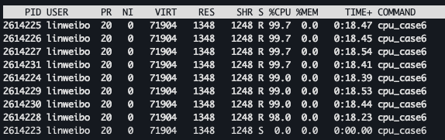
2.3 CPU行为采样
Case6
CPU在忙什么？
如何trace函数的调用栈？
On-cpu: perf

Slide 19
2.3 CPU行为采样
On-CPU火焰图
On-CPU: where threads are spending time running on-CPU.
X轴：表示函数采样数。若一个函数x轴占据宽度越宽，
则表示被采样到的次数越多。
火焰图：
Y轴：表示函数调用栈。若调用栈越深，火焰越高，
顶部是正在执行的函数，下面是它的父函数。
重点关注：顶层哪个函数占据宽度最大，
若出现“平顶”,该函数有可能存在性能问题。

Slide 20
2.3 CPU行为采样
生成On-Cpu火焰图：
1. 采集堆栈:
perf record -p `pid` -F 120 -g -- sleep 15
步骤 | 说明 | 脚本
采集堆栈 | 使用Trace工具(perf/dtrace/jstack)对程序的 运行堆栈 采样数据 | perf/dtrace/jstack
折叠堆栈 | 通过Trace工具抓取 系统和程序 的 运行堆栈信息，需要对他们进行分析组合，将重复的堆栈累计在一起，从而体现出负载和关键路径 | (FlameGraph)stackcollapse
生成火焰图 | 分析 stackcollapse 输出的 堆栈信息，生成火焰图 | flamegraph.pl
perf script > perf.unfold
2. 折叠堆栈:
FlameGraph/stackcollapse-perf.pl perf.unfold > perf.folded
3. 生成火焰图:
FlameGraph/flamegraph.pl perf.folded > perf.svg

Slide 21
2.3 CPU行为采样
一顿操作猛如虎，性能提升0.5
复杂程序CPU分析的一点建议：
1. 初步分析CPU资源利用率：CPU飙高？资源利用率上不去？
2. 不要在错误的时间，错误的地点：找准时机！
3. 找到并分析热点程序：优化热点程序
4. 做好测试，效果验证：形成闭环

Slide 22
2.1 CPU行为采样
Off-CPU
Off-CPU: where time is spent waiting while blocked on I/O, locks, timers, paging/swapping, etc.
Cpu在等什么？
sudo /usr/share/bcc/tools/offcputime -p `pid` -f -U 10

Slide 23
总结
CPU性能问题与排查 | 手段工具 | 说明
CPU利用率 | top -p top +1 load average | CPU整体使用率、线程使用率、负载
CPU行为分析 | pstack、jstack、gdb | 用户态 行为分析
 | /proc/fd 、gdb、strace、lsof | 内核态 行为分析
CPU行为采样 | (on-cpu) perf、dtrace、stack | 某个进程cpu占用过高，可以通过on-cpu分析程序热点和函数调用栈
 | (off-cpu) bcc-tool offcputime | on-cpu 显示cpu占用不高，但服务性能上不去，不符合预期；off-cpu查看性能损耗是否由于io操作 或锁等待

Slide 24
大道至简
怎样(how)提升服务性能呢？
Reduce unnecessary work: 减少不必要的工作

Slide 25
目标回顾
了解出现 CPU 性能问题的现象
掌握排查 CPU 性能问题的方法

Slide 26

THANKS.

